Slide 1


Engenharia de Software

Slide 2
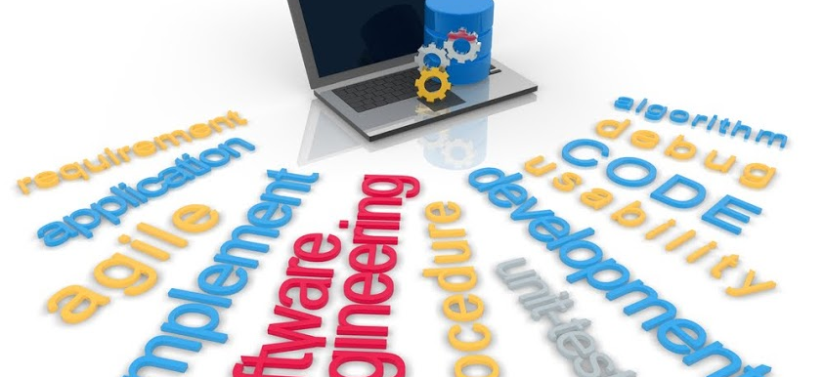
Engenharia de Software
Janaina Freitas

Slide 3
Unidade II
Engenharia de Requisitos

Slide 4
Engenharia de Requisitos
Processo que envolve todas as atividades necessárias para a criação e manutenção de um documento de requisitos de software.
Existem quatro atividades genéricas de processo de engenharia de requisitos que são de alto nível:
O estudo de viabilidade do sistema.
O levantamento e análise de requisitos.
A especificação de requisitos e sua documentação e, finalmente.
A validação desses requisitos.

Slide 5
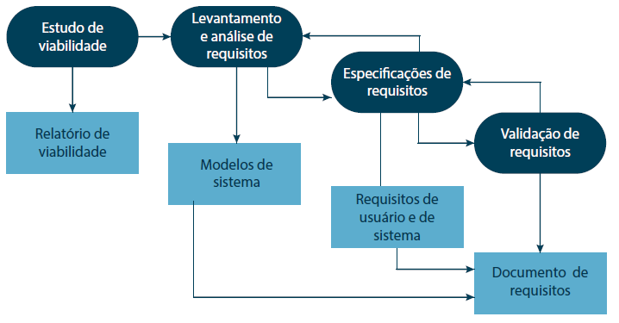
Processo de Engenharia de Requisitos
Sommerville (2011, p. 24).

Slide 6
Estudo de Viabilidade
O estudo de viabilidade é um estudo rápido, direcionado, que se destina a responder a algumas perguntas:
O sistema contribui para os objetivos gerais da organização?
O sistema pode ser implementado com a utilização de tecnologia atual dentro das restrições de custo e de prazo?
O sistema pode ser integrado com outros sistemas já em operação?

Slide 7
Levantamento e análise de requisitos
Nessa atividade: os membros da equipe técnica de desenvolvimento de software trabalham com o cliente e os usuários finais do sistema para descobrir mais informações sobre o domínio da aplicação, que serviços o sistema deve fornecer, o desempenho exigido do sistema, as restrições de hardware etc...
O levantamento e a análise de requisitos podem envolver diferentes tipos de pessoas em uma organização.
O termo stakeholder é utilizado para se referir a qualquer pessoa que terá alguma influência direta ou indireta sobre os requisitos do sistema.

Slide 8
Levantamento e análise de requisitos
Dificuldade do Levantamento e Análise De Requisitos:
Os stakeholders frequentemente não sabem na realidade o que querem do sistema computacional.
Os stakeholders em um sistema expressam naturalmente os requisitos em seus próprios termos e com o conhecimento implícito de sua área de atuação.
Diferentes stakeholders têm em mente diferentes requisitos e podem expressá-los de maneiras distintas.
Fatores políticos podem influenciar os requisitos do sistema.
O ambiente econômico e de negócios, no qual a análise de requisitos ocorre, pode mudar durante o processo de análise.

Slide 9
Especificação de requisitos
Durante o levantamento de requisitos (levantamento de dados), a equipe de desenvolvimento tenta entender o domínio (contexto/problema).
Utiliza-se o DOCUMENTO DE REQUISITOS ou ESPECIFICAÇÃO DE REQUISITOS que engloba requisitos funcionais, requisitos não funcionais, de usuário e de sistema.

Slide 10
Validação de requisitos
Objetivo: mostrar que os requisitos realmente definem o sistema que o cliente deseja.
A validação deve se ocupar da elaboração de um esboço completo do documento de requisitos.
É importante porque a ocorrência de erros em um documento de requisitos pode levar a grandes custos relacionados ao retrabalho.

Slide 11
Validação de requisitos – Tipos de Verificações
Verificações de validade: Trata-se da verificação das diversas funções utilizadas podendo neste estágio verificar a necessidade de funções adicionais.
Verificações de consistência: Os requisitos em um documento não devem ser conflitantes, não devendo existir descrições diferentes para uma mesma função do sistema.
Verificações de completeza: Verificação se o documento de requisitos estejam definindo todas as funções e restrições exigidas pelos usuários do sistema.

Slide 12
Validação de requisitos – Tipos de Verificações
Verificações de realismo: Verificados, a fim de assegurar que eles realmente podem ser implementados, levando-se também em conta o orçamento e os prazos para o desenvolvimento do sistema.
Facilidade de verificação: Para diminuir as possíveis divergências entre cliente e fornecedor, os requisitos do sistema devem sempre ser escritos de modo que possam ser verificados. Isso implica na definição de um conjunto de verificações para mostrar que o sistema entregue cumpre com esses requisitos.

Slide 13
Validação de requisitos – Técnicas de Validação
Revisões de requisitos: Os requisitos são analisados sistematicamente por uma equipe de revisores, a fim de eliminar erros e inconsistências.
Prototipação: Cria um executável do sistema é mostrado aos usuários finais e clientes.
Geração de casos de teste: Permite a criação de ambientes de testes para que percorra o fluxo real de informações.

